Slide 1






PHÒNG GD&ĐT QUẬN LONG BIÊN
TRƯỜNG MN GIA THƯỢNG
GIÁO ÁN VĂN HỌC
Giọt nước tý xíu
Giáo viên : Phùng Thị Tuyết
Thời gian : 20 - 25 phút
Lứa tuổi : 4 - 5 (tuổi)

Slide 2
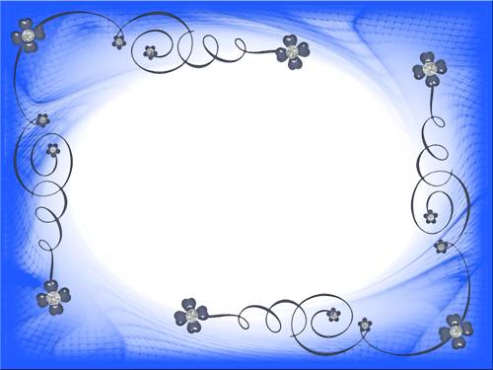

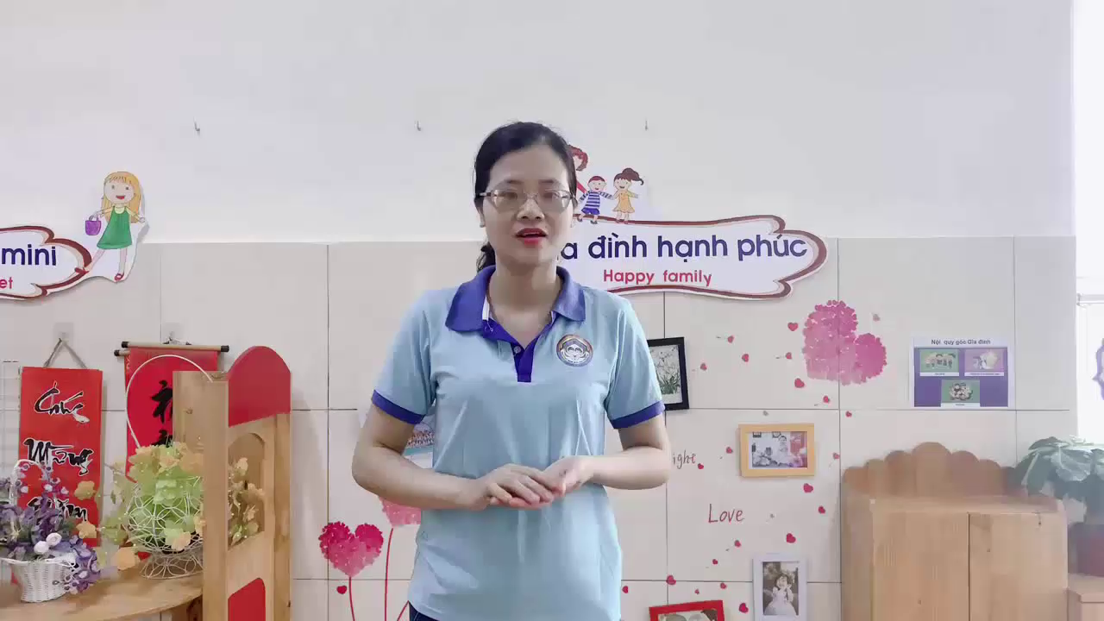

Slide 3

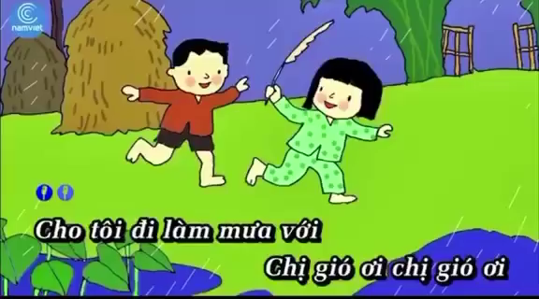
Ổn định tổ chức
Cô và các con hát bài hát: “Cho tôi đi làm mưa với”

Slide 4
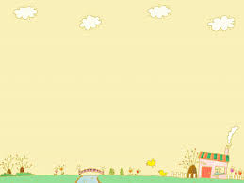

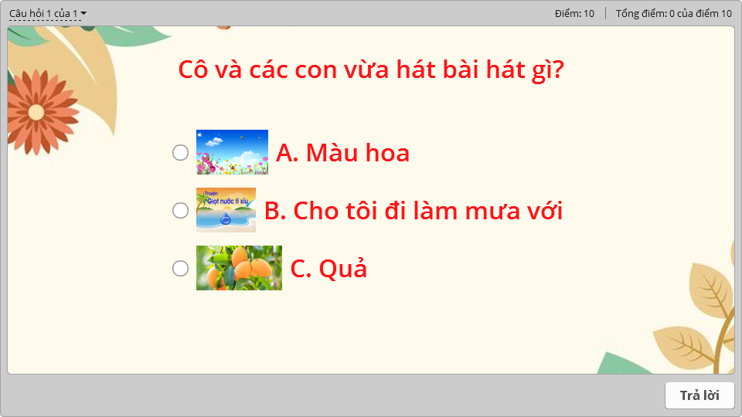
Bài tập
Nhấp vào nút Quiz [/ b] để chỉnh sửa đối tượng này

Slide 5
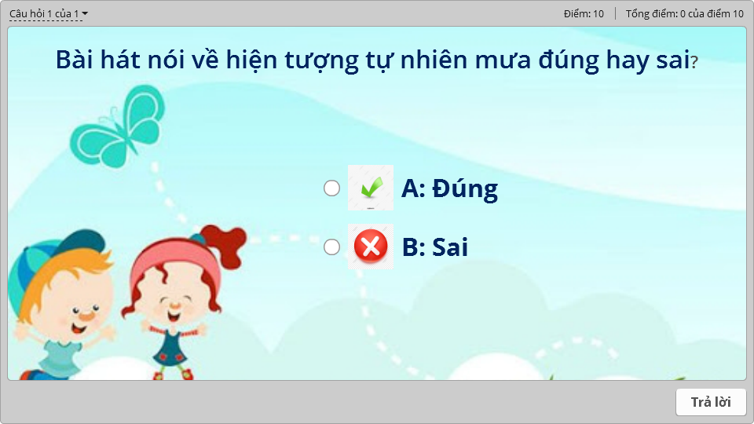
Bài tập
Nhấp vào nút Quiz [/ b] để chỉnh sửa đối tượng này

Slide 6



Slide 7
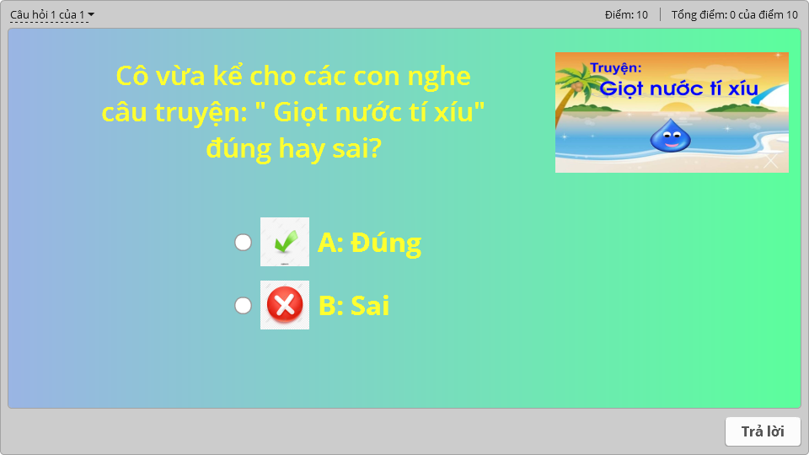
Bài tập
Nhấp vào nút Quiz [/ b] để chỉnh sửa đối tượng này

Slide 8
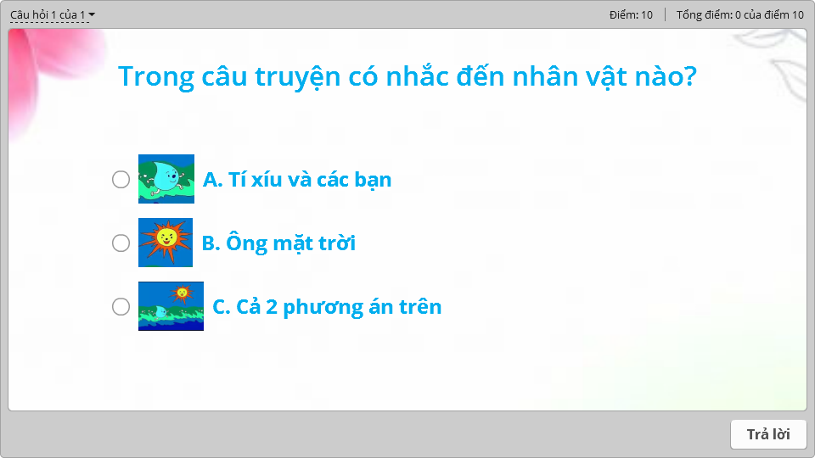
Bài tập
Nhấp vào nút Quiz [/ b] để chỉnh sửa đối tượng này

Slide 9
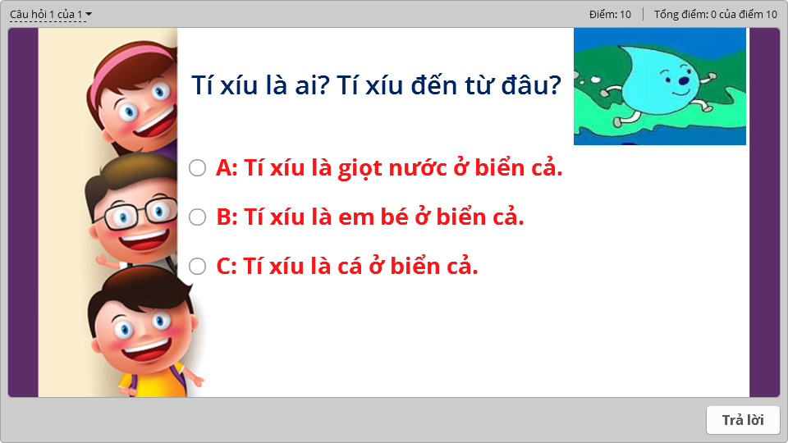
Bài tập
Nhấp vào nút Quiz [/ b] để chỉnh sửa đối tượng này

Slide 10
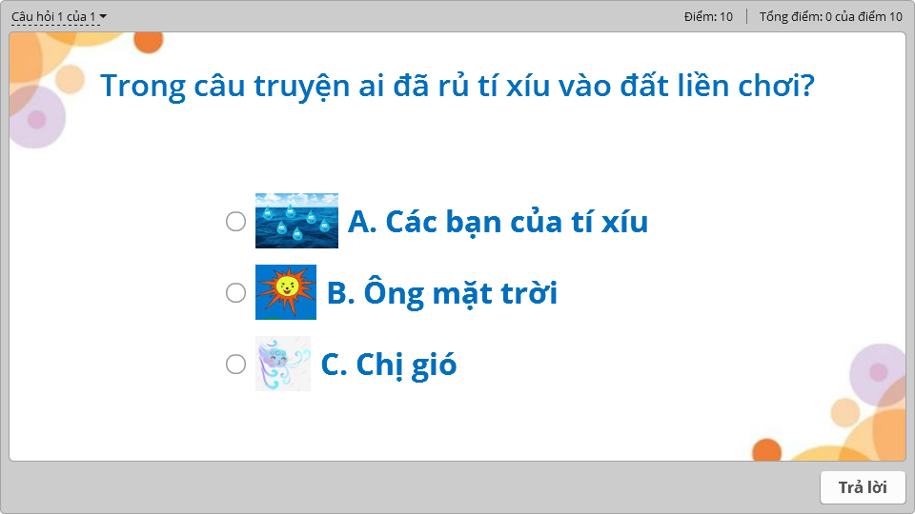
Bài tập
Nhấp vào nút Quiz [/ b] để chỉnh sửa đối tượng này

Slide 11
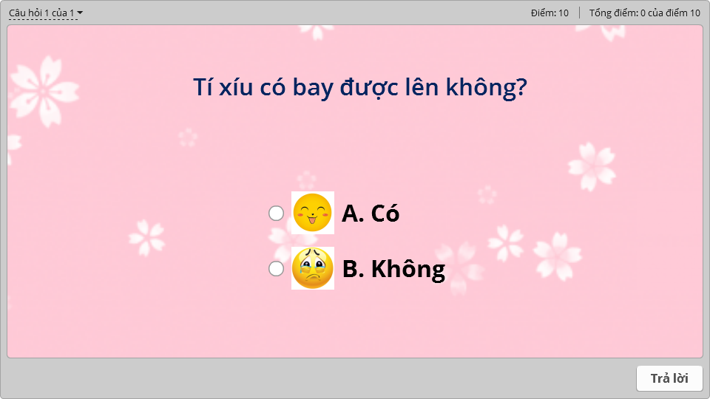
Bài tập
Nhấp vào nút Quiz [/ b] để chỉnh sửa đối tượng này

Slide 12
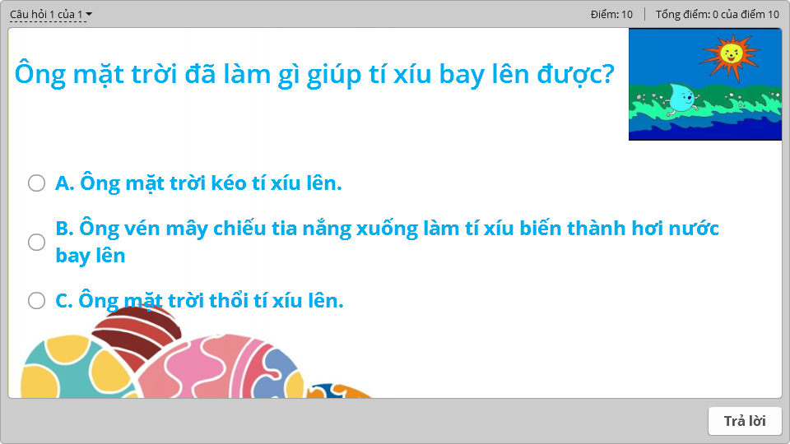
Bài tập
Nhấp vào nút Quiz [/ b] để chỉnh sửa đối tượng này

Slide 13
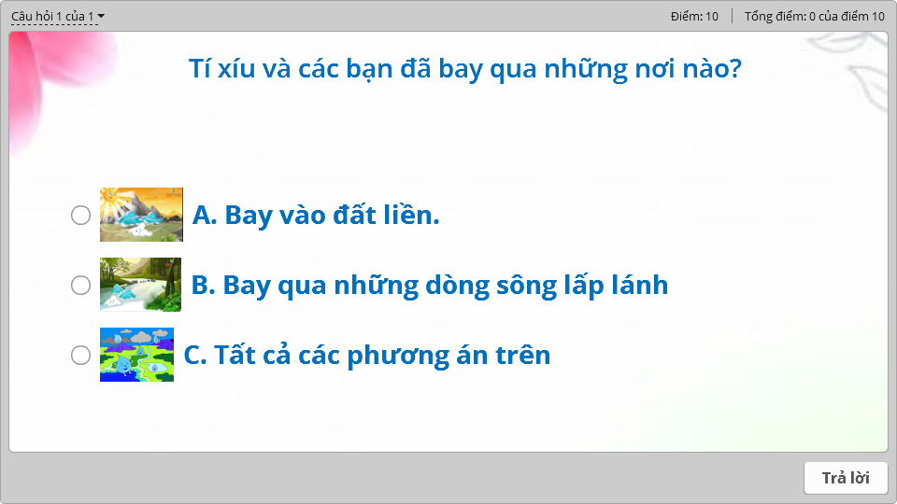
Bài tập
Nhấp vào nút Quiz [/ b] để chỉnh sửa đối tượng này

Slide 14
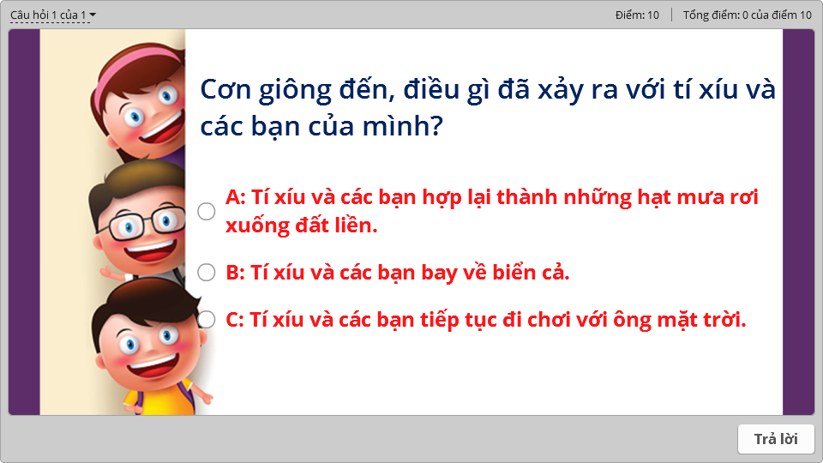
Bài tập
Nhấp vào nút Quiz [/ b] để chỉnh sửa đối tượng này

Slide 15
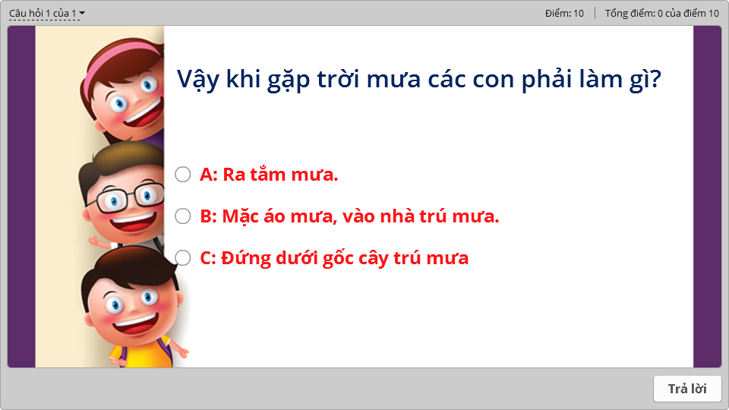
Bài tập
Nhấp vào nút Quiz [/ b] để chỉnh sửa đối tượng này

Slide 16
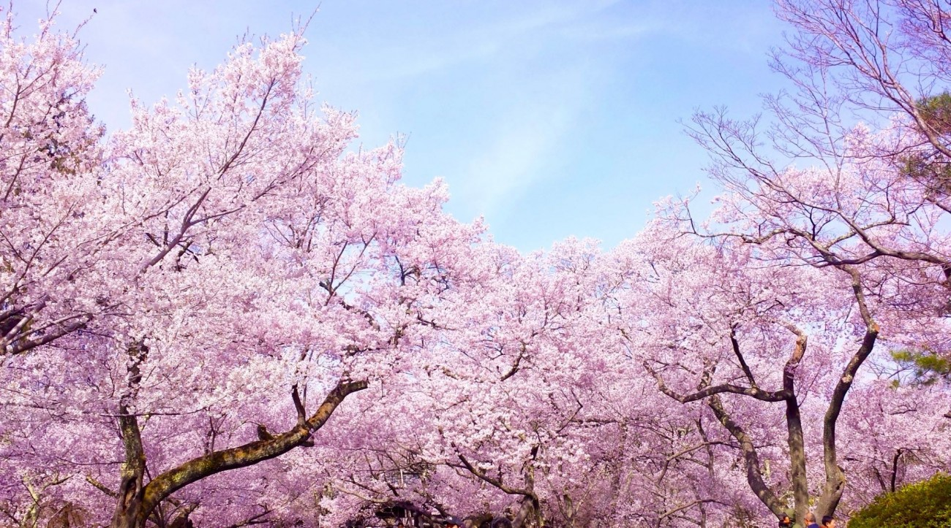
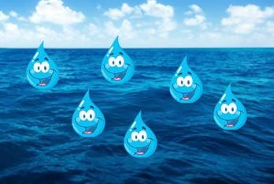
Giọt nước tí xíu.
Để hiểu rõ hơn về câu truyện chúng mình cùng xem lại bộ phim hoạt này nhé!

Slide 18

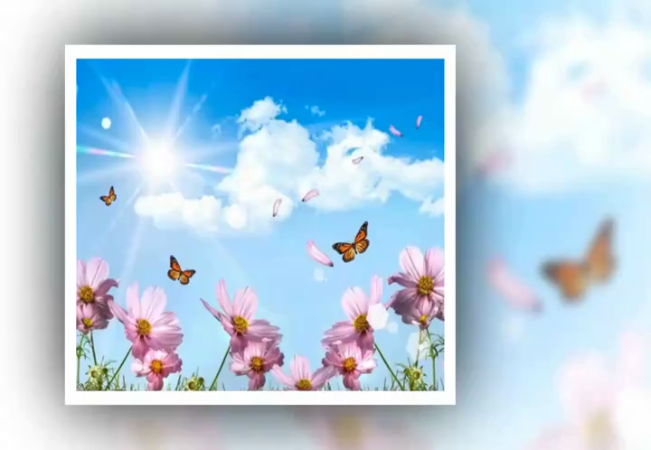
Cô mời các con đứng lên vận động theo nhạc bài hát: “Mùa xuân đến rồi ”

Slide 19
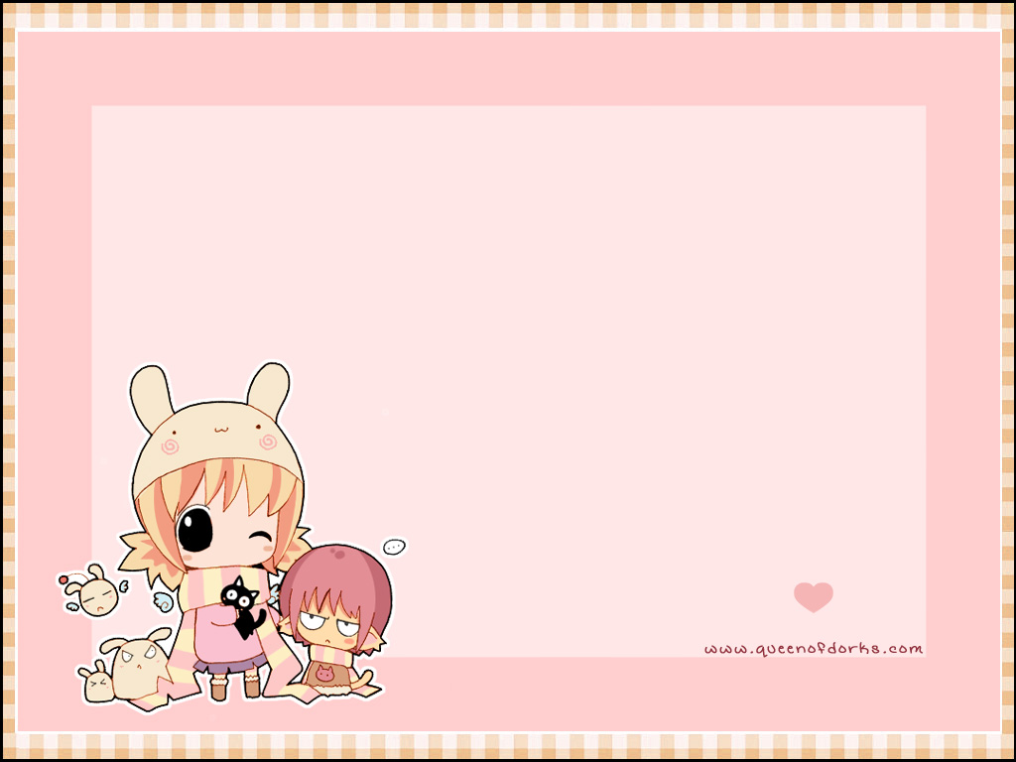
Bài học đến đây là kết thúc

